Slide 1
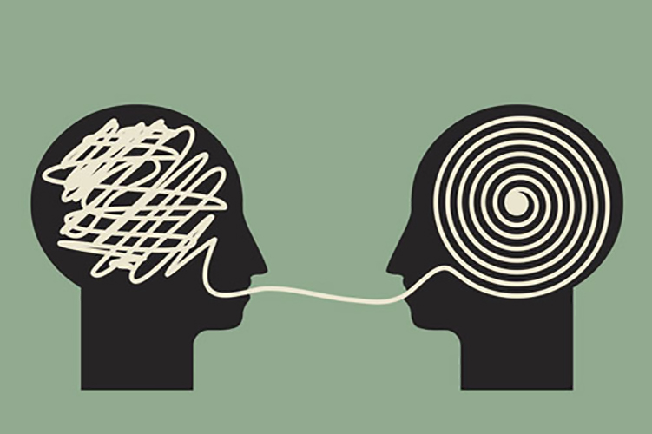
Οδηγοσ καλησ ζωησ!
Τα “ΜΗ” και τα “ΠΡΕΠΕΙ”

Slide 2
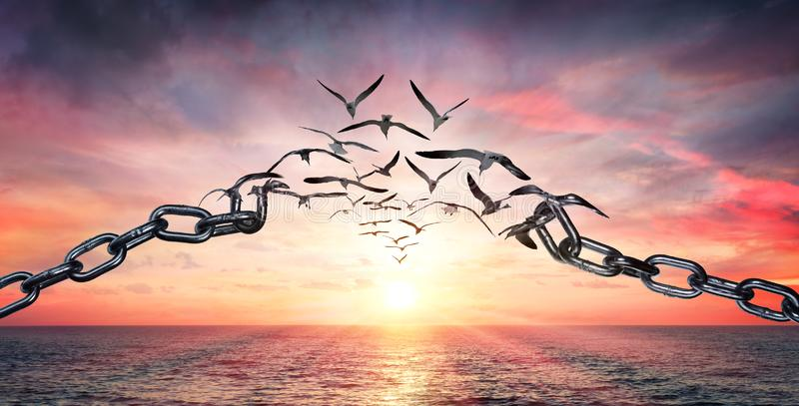
ΣΤΟΙΧΕΙΑ ΕΚΔΟΣΗΣ
ΤΙΤΛΟΣ: ΤΑ “ΜΗ” ΚΑΙ ΤΑ “ΠΡΕΠΕΙ”
ΣΥΓΓΡΑΦΗ:
Μαριλένα Αναστασοπούλου, δημοσιογράφος, θεολόγος
ΕΠΙΜΕΛΕΙΑ – ΠΡΟΣΘΑΦΑΙΡΕΣΕΙΣ - ΠΡΟΒΟΛΗ
π. Αυγουστίνος Σύρρος, Υπεύθυνος Νεότητας Ι. Μ. Φωκίδας
ΓΡΑΦΙΚΑ:
Χαρίκλεια Κακούρη, πτυχ. Παιδαγωγικών
Το άρθρο είναι ολόκληρο δημοσιευμένο στην σελίδα του Γραφείου Νεότητας https://neotitafokidas.gr/ ΘΕΜΑ 3.3 | Τα ΜΗ και τα ΠΡΕΠΕΙ
ΗΜΕΡΟΜΗΝΙΑ: Νοεμ. 2023

Slide 3
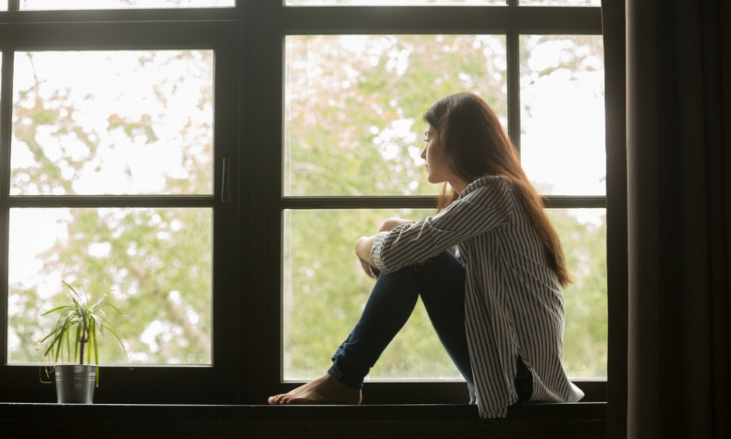
ΝΙΩθεις… Οτι κΑτι σε πνΙγει και δεν μπορεις να Ζησεις πραγματικΑ Ετσι Οπως επιθυμεΙς! ΕΙναι Ομως αυτή η πραγματικΟτητα; ΣκΕφτεσαι σωστΑ;

Slide 4
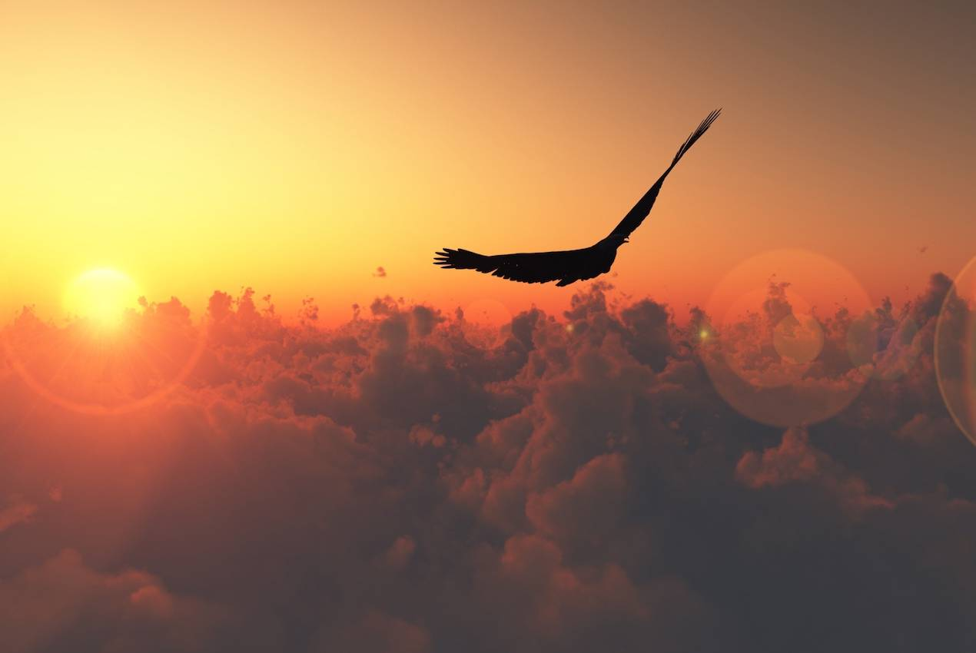
Ελευθερια
είναι…
Η δυνατότητα που έχει ένας άνθρωπος να δρα κατά βούληση. Όπως δηλαδή θέλει, όπως σκεφτεί, όπως νιώθει.

Slide 5
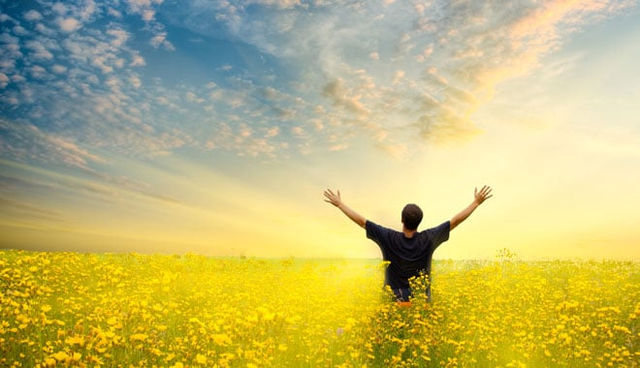
Η ΚΑΘΟΛΙΚΗ ΕΛΕΥΘΕΡΙΑ
Είναι το συνολικό αποτέλεσμα της ατομικής, της κοινωνικής και της πολιτικής ελευθερίας, καθώς και των εσωτερικών ελευθεριών.
Με απλά λόγια, ΕΛΕΥΘΕΡΙΑ ΕΙΝΑΙ να μπορείς να αποφασίζεις ελεύθερα χωρίς εξωτερικούς (π.χ. φασιστικό πολίτευμα, δουλεία) και εσωτερικούς περιορισμούς (π.χ. πνευματική, ψυχολογική, ηθική ελευθερία).

Slide 6
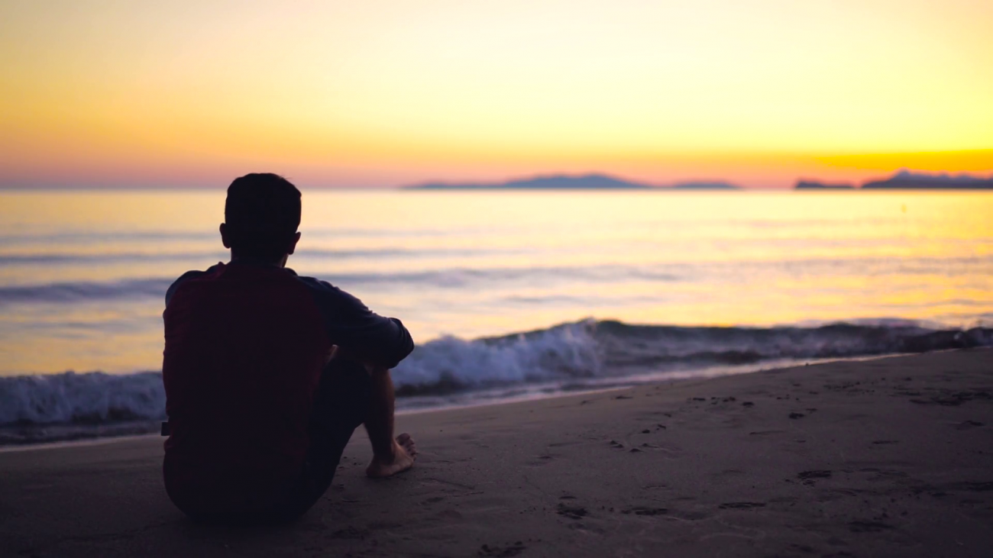
Δεν θέλω να πιστεύω πουθενά, δεν θέλω να ακολουθώ νόμους και κανόνες πνευματικούς, θέλω να ζω ελεύθερο πουλί!
Μπορείς να το κάνεις; Όντως αυτό που σε περιορίζει είναι η θρησκεία σου; Ας δώσουμε μερικά παραδείγματα!

Slide 7
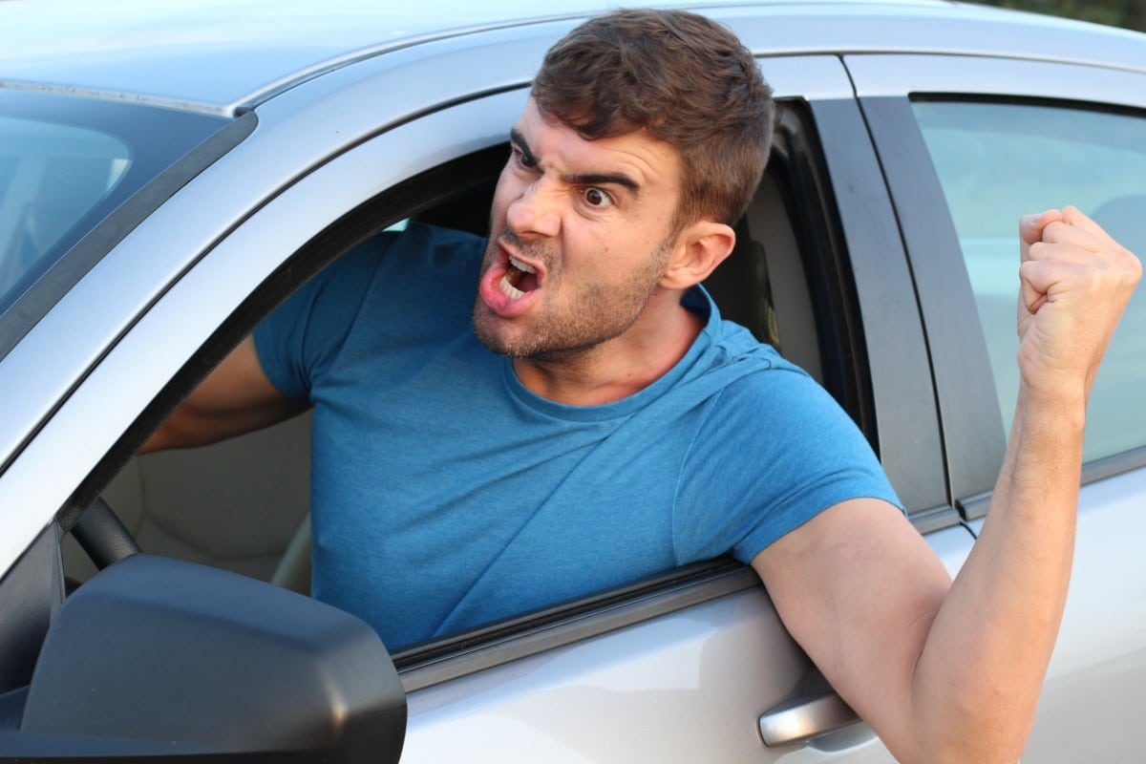
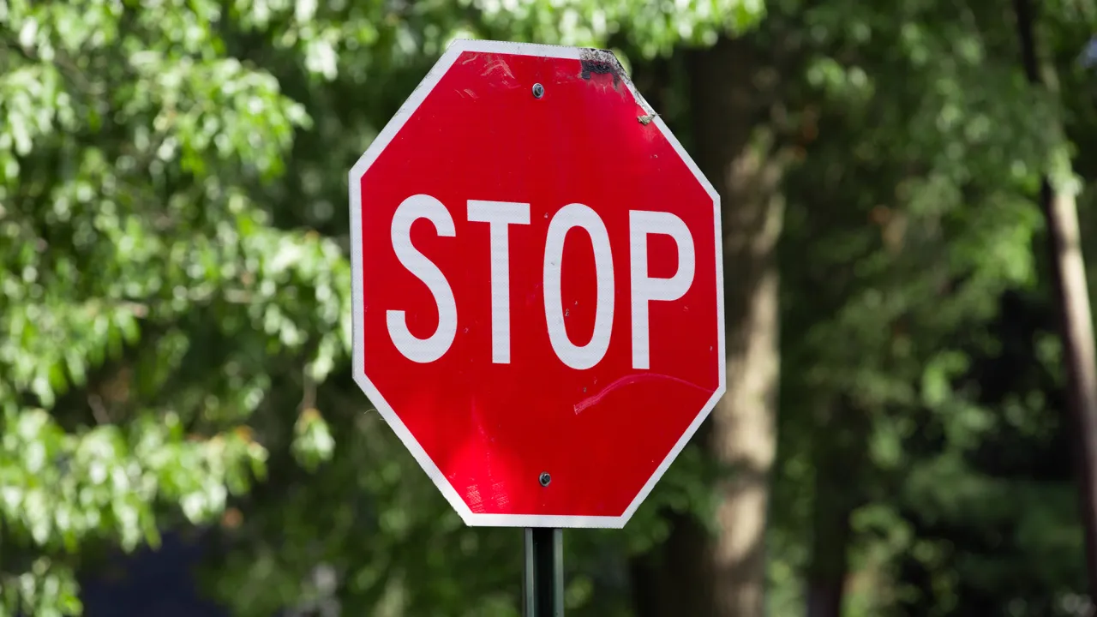
1. Κωδικασ οδικησ κυκλοφοριασ
Τα σήματα του ΚΟΚ υπάρχουν για τον περιορισμό των κινήσεων μας ώστε να είμαστε ασφαλείς.
Τον τηρείς;
Αν όχι πρόσεχε διότι θα καταλήξεις …ελεύθερο πουλί!

Slide 8
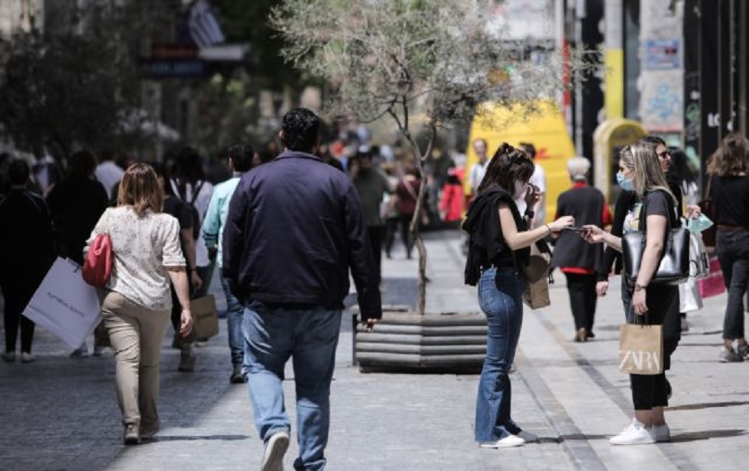
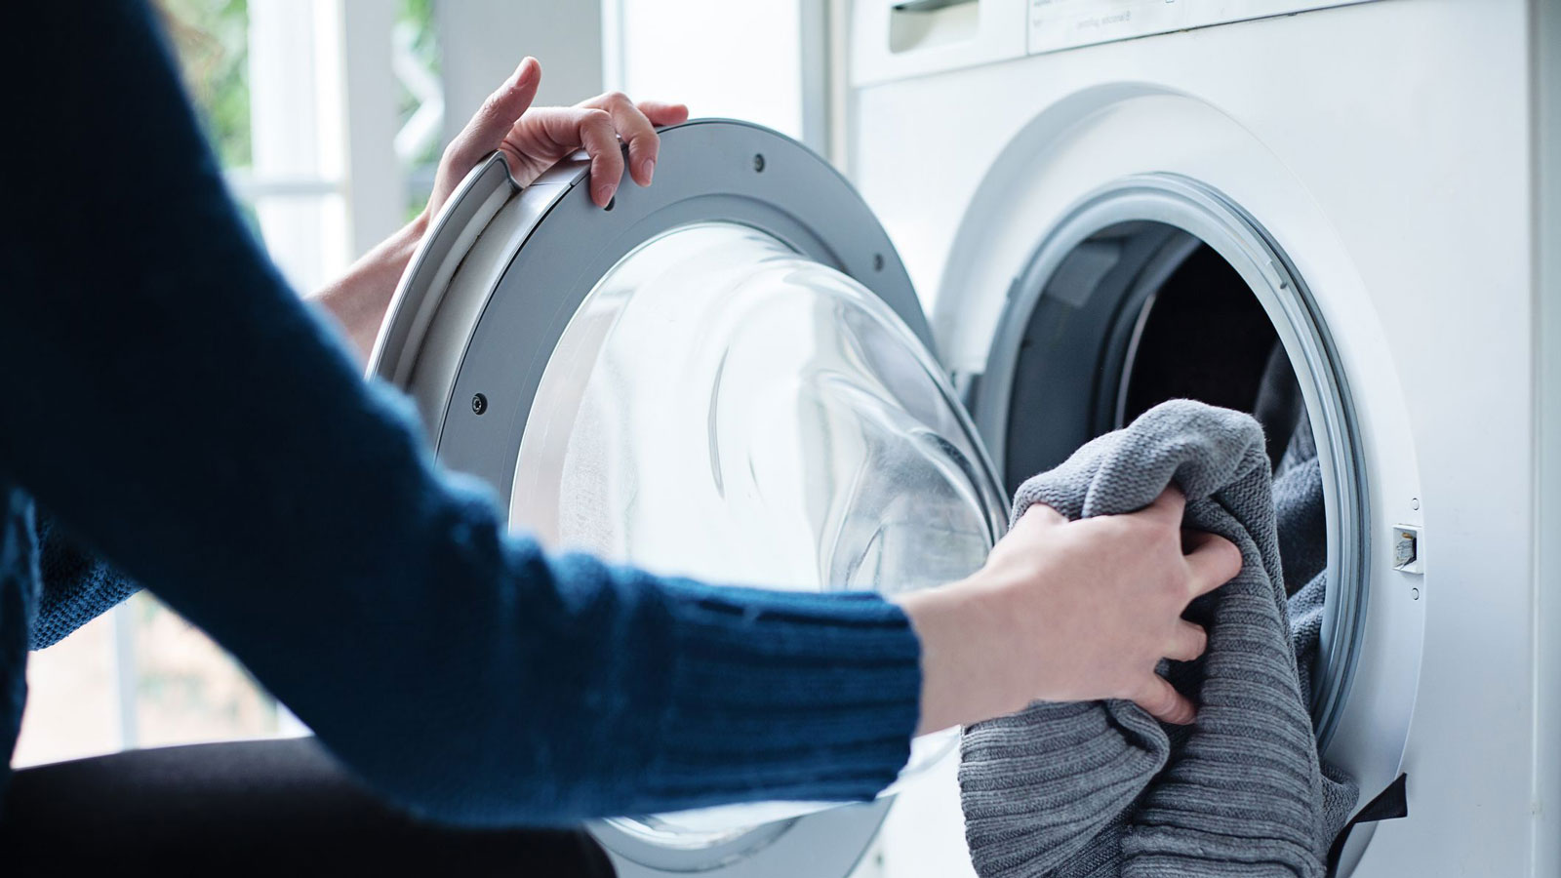
2. Που οδηγουν οι περιορισμοι;
Μπορεί ένα πλυντήριο 6 κιλών να πλύνει ρούχα 10 κιλών; - ΟΧΙ! Την επόμενη φορά διάβασε το εγχειρίδιο σωστής χρήσης του!
Ας πούμε ότι εσύ θες να ζεις ελεύθερος, χωρίς περιορισμούς. Πώς θα το κάνεις αυτό όταν περιβάλλεσαι από εκατ. ανθρώπους;
Μπορείς να παρατήσεις τα πάντα και να ζήσεις ελεύθερος μόνος σου σε ένα βουνό;

Slide 9
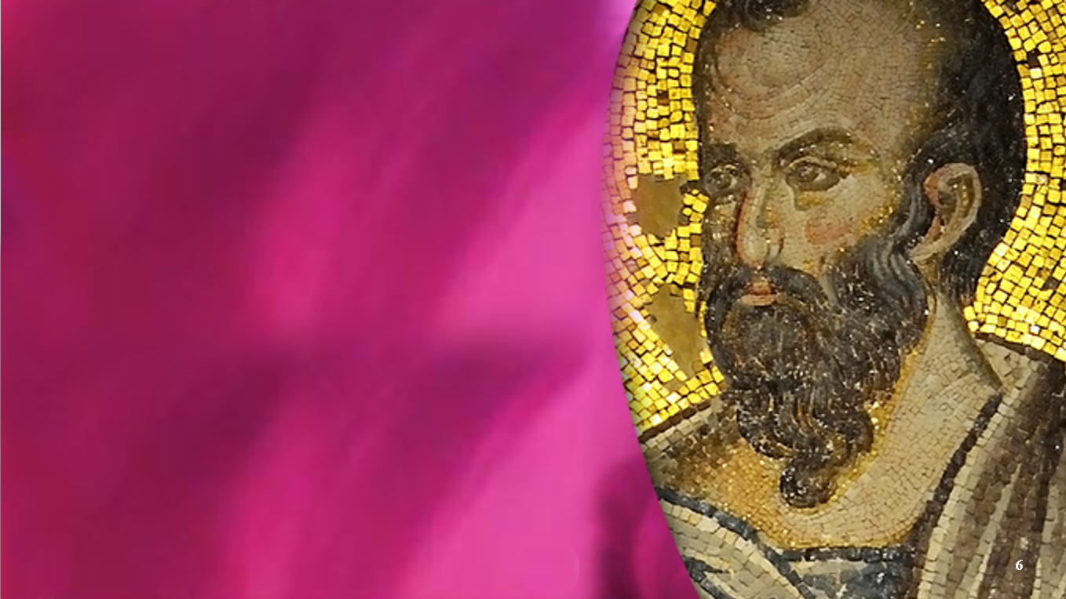
τα παντα επιτρεπονται αλλα δεν με συμφερουν ολα, τα παντα επιτρεπονται αλλα εγώ δεν θα εξουσιαστώ απο τιποτα. ΑΠ. ΠΑΥΛΟΣ (Προς Κορινθίους Α΄ (στ΄12-20) ΑΥΤΗ ΕΙΝΑΙ Η ΠΡΑΓΜΑΤΙΚΗ ΕΝΝΟΙΑ ΤΗΣ ΕΛΕΥΘΕΡΙΑΣ!

Slide 10
Το να μπορείς να έχεις εξουσία πάνω στην ελευθερία που σου δόθηκε από τον Δημιουργό σου.
Πραγματική ελευθερία…
Το να καταλαβαίνεις ότι μπορείς να κάνεις τα πάντα αλλά δεν είναι όλα προς όφελος σου.
Το να ακολουθείς κανόνες χωρίς να αισθάνεσαι ότι περιορίζεσαι…
Το να γνωρίζεις ότι όλες σου οι πράξεις έχουν ΣΥΝΕΠΕΙΕΣ!

Slide 11
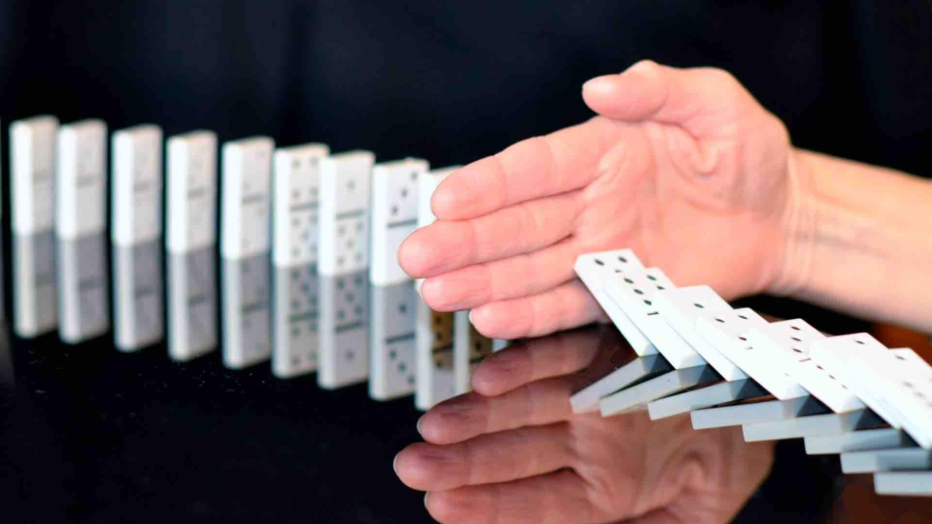
Ο άνθρωπος θέλοντας ή μη,
πρέπει να ακολουθεί κανόνες,
να υποκύπτει σε αυτοέλεγχο,
να συμβιβάζεται με ό,τι του
είναι χρήσιμο και ΟΧΙ με
ό,τι τον καταστρέφει.
Ο δημιουργός του οποιουδήποτε πράγματος είναι υπεύθυνος για την καλή λειτουργία του και εκείνος που θα βάλει τους κανόνες για να μπορεί κάτι να λειτουργήσει σωστά.

Slide 12
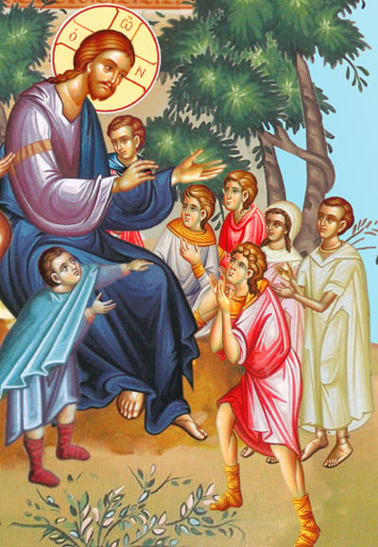
Το εγχειριδιο της καλησ ζωησ!
Ο Δημιουργός του ανθρώπου δεν θέλει να βλέπει το δημιούργημα Του να υποφέρει και να βασανίζεται.
Γνωρίζοντας καλύτερα ποιο είναι το καλό και το κακό για την ανθρώπινη φύση, μας παρέδωσε κάποιους νόμους, κάποιους περιορισμούς.
Έτσι ακριβώς λειτουργεί ένας πατέρας ή μια μητέρα!

Slide 13
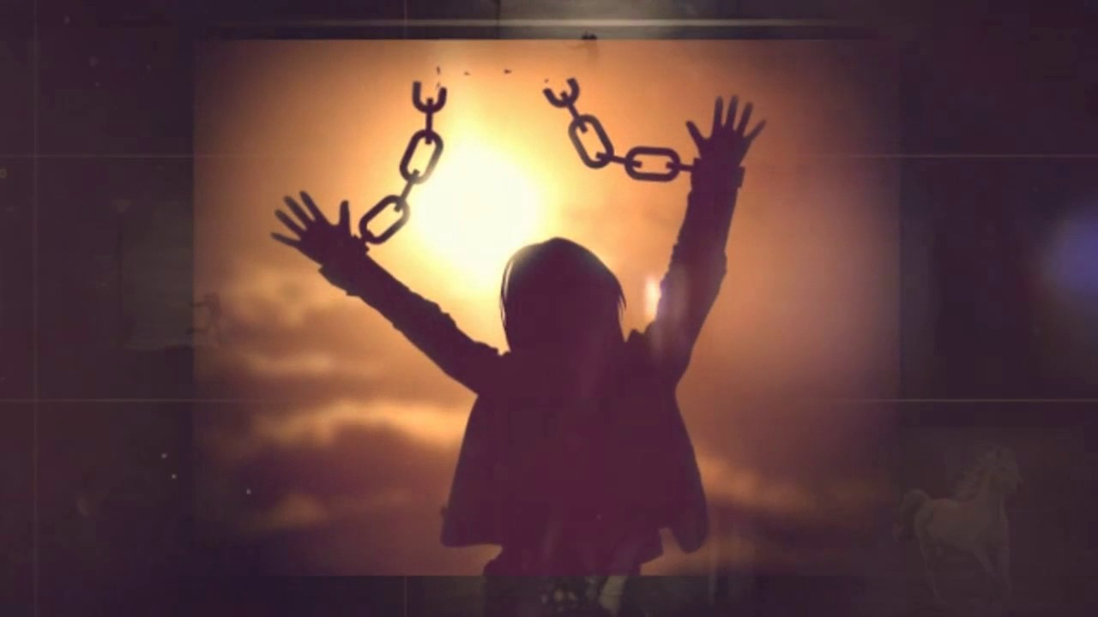
Όπως η θεραπευτική αγωγή δεν είναι δεσμά, αλλά τρόπος που οδηγεί στην αποκατάσταση της υγείας, έτσι τα πρέπει και τα μη του θείου θελήματος είναι η θεραπευτική αγωγή της ψυχής η οποία και βρίσκει την ειρήνη και την ηρεμία της.
Τα «πρέπει» και «μη»
του τέλειου του ευαγγελικού νόμου δεν είναι μια καθηκοντολογία, που απλά πρέπει να εφαρμοστεί αλλά είναι θεραπευτική αγωγή που σώζει, όπως στον τομέα της ιατρικής.

Slide 14
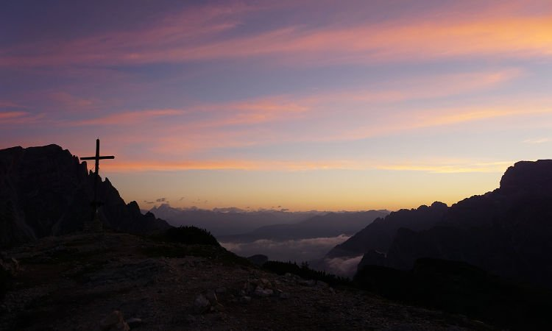
Όσο ο άνθρωπος νοιώθει ΠΙΕΣΜΕΝΟΣ και ΠΟΛΎ μάλιστα από τα ΜΗ και τα ΠΡΕΠΕΙ της Εκκλησίας μας, βρίσκεται ακόμη σε νηπιακό πνευματικό στάδιο και θέλει αγώνα για να εφαρμόζει με χαρά αυτά που η πίστη του λέει. Πάντοτε, βέβαια, εφόσον θέλει και όχι με το ζόρι!

Slide 15
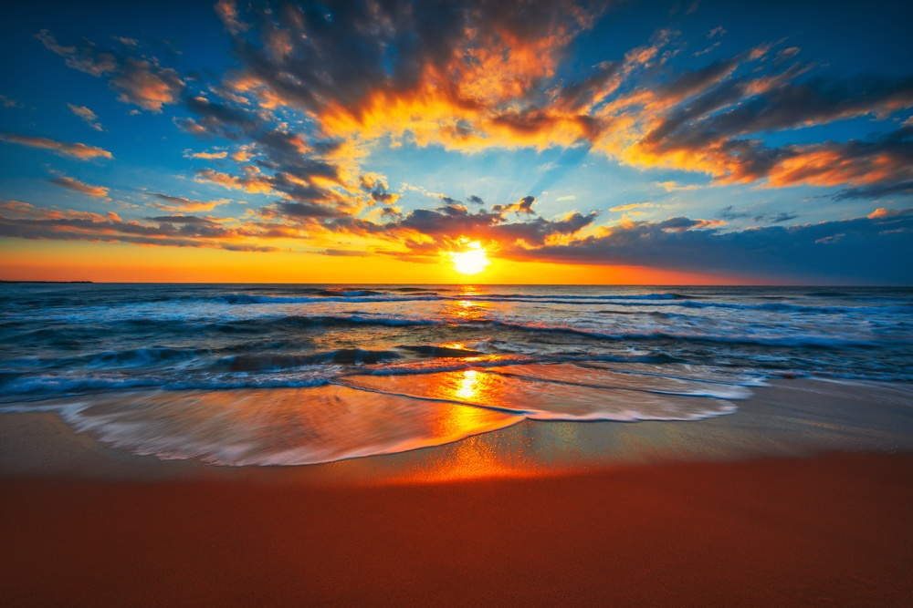
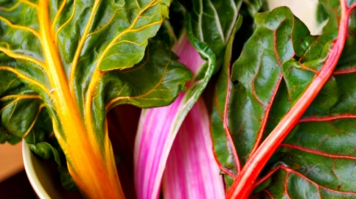
Επομενωσ…
Το να πιστεύουμε ότι η πίστη μας μάς υποβάλλει σε αβάσταχτους περιορισμούς είναι μεγάλη ΨΕΥΔΑΙΣΘΗΣΗ. Ο άνθρωπος ούτως ή άλλως από την στιγμή της γέννησής του και καθ’ όλη την διάρκεια της ζωής του περιορίζεται από διάφορα πράγματα. Το πρόβλημα δεν είναι η δέσμευση, αλλά το να επιλέξεις την σωστή δέσμευση για εσένα, τη ΔΕΣΜΕΥΣΗ ΠΟΥ ΣΟΥ ΤΑΙΡΙΑΖΕΙ! Κι εμείς επιλέγουμε την όμορφη δέσμευση το να είμαστε ΧΡΙΣΤΙΑΝΟΙ και να υπακούμε στον ΧΡΙΣΤΟ!

Slide 16
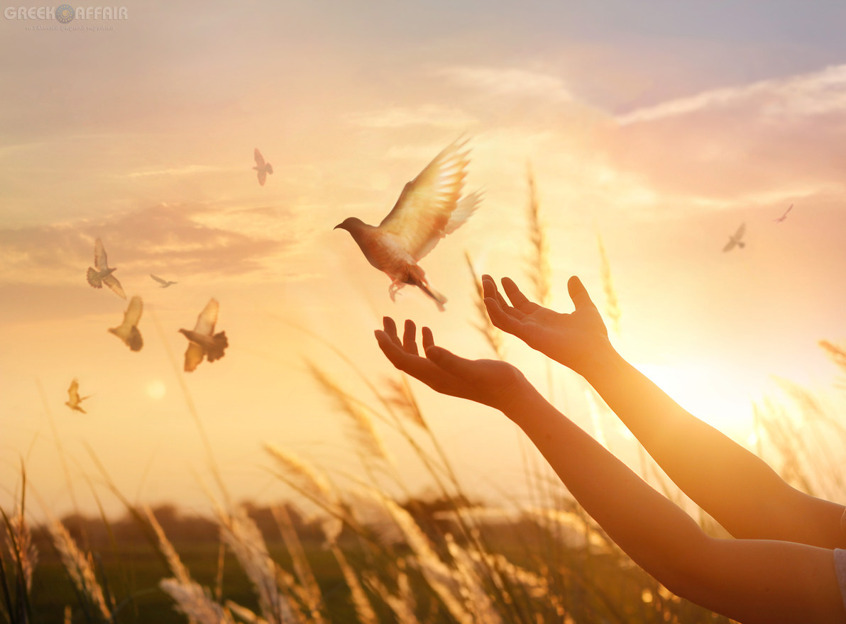
Τελοσ και τω θεω δοξα!

